Slide 1

CARRETA AGRICOLA
Apresentação: Eduardo Nogueira

Slide 2
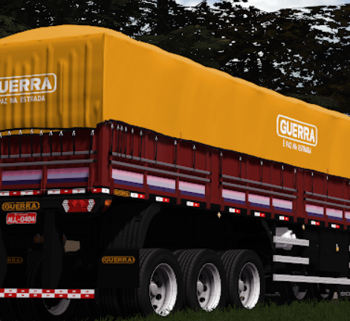
Carreta Graneleira
As carretas GRANELEIRAS são as carretas agrícolas mais utilizadas, elas servem para transportar grãos e insumos agrícolas; estas carretas são feitas de uma caçamba de metal e é coberta por uma lona grossa

Slide 3
Referências de sites: A Granja Referências de imagem: Pinterest
Obrigado!

